Slide 1
INTRODUÇÃO À CSS
Notes:
SLIDE OBRIGATÓRIO

Slide 2
AGENDA | M1S01 - Aula 3
Revisão e tira dúvidas (Introdução à HTML)
Introdução à CSS
Seletores
Notes:
SLIDE OBRIGATÓRIO

Slide 3
REVISÃO | Introdução à HTML
World Wide Web Consortium (W3C)
HTML (HyperText Markup Language | Linguagem de Marcação Hipertexto)
Elementos (tags, nodes)
Atributos e valores (properties and values)
DOM Nodes/Elements (Parent, Child, Sibling)

Slide 4


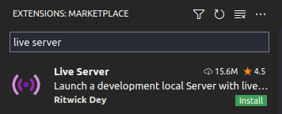
PARA A MÃO NA MASSA
Instalar VS Code (ou outro editor que se sentir mais confortável) https://code.visualstudio.com
Sugestão: Instalar extensão Live Server no VS Code
Criar um arquivo index.html no seu editor
</>
Code Sandbox | https://codesandbox.io
PlayCode | https://playcode.io/new CodePen | https://codepen.io/pen
JSFiddle | https://jsfiddle.net

Slide 5
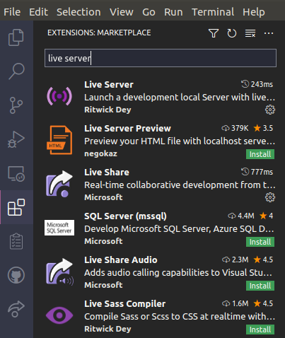
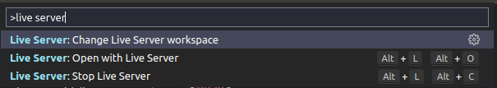


PARA A MÃO NA MASSA
Ctrl + Shift + P Live Server: Open with Live Server
Start
Alt + L
Alt + O
Stop
Alt + L
Alt + C
‹#›

Slide 6

INTRODUÇÃO À CSS

Slide 7
INTRODUÇÃO À CSS
CSS (Cascading Style Sheets)
Não é uma linguagem de programação
E uma linguagem de estilização
Descreve ao navegador regras de exibição de elementos HTML

Slide 8
INTRODUÇÃO À CSS
Cascata
Especificidade
Herança

Slide 9
INTRODUÇÃO À CSS
CSS: Seletores, Propriedades e Valores
h1 {
color: red;
}
.texto {
text-align: left;
}
#lista {
font-size: 16px;
}
/* comentário */
Seletor de Tag, .Seletor de Classe, #Seletor de Id { Propriedade: ValorUnidade; } /* Comentário */

Slide 10
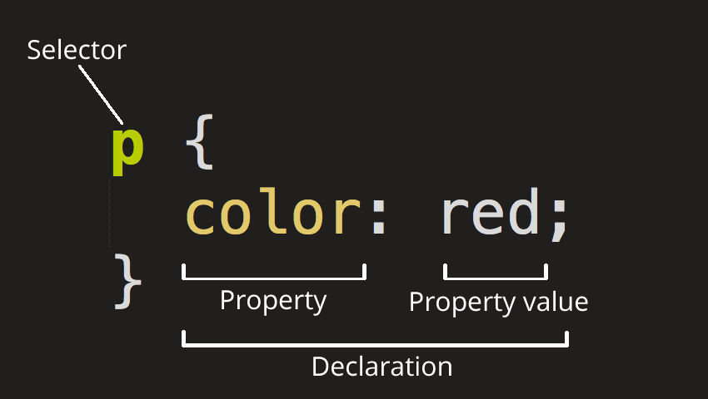
INTRODUÇÃO À CSS

Slide 11
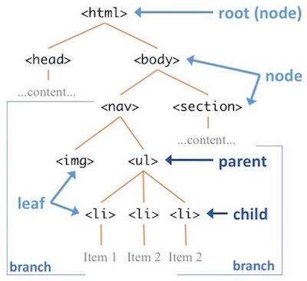
INTRODUÇÃO À CSS
DOM (Document Object Model)
Node (nó/nodo)
Parent (pai)
Child (filho)
Sibling (irmão)
*Com exceção do <html> todo node possui parent

Slide 12
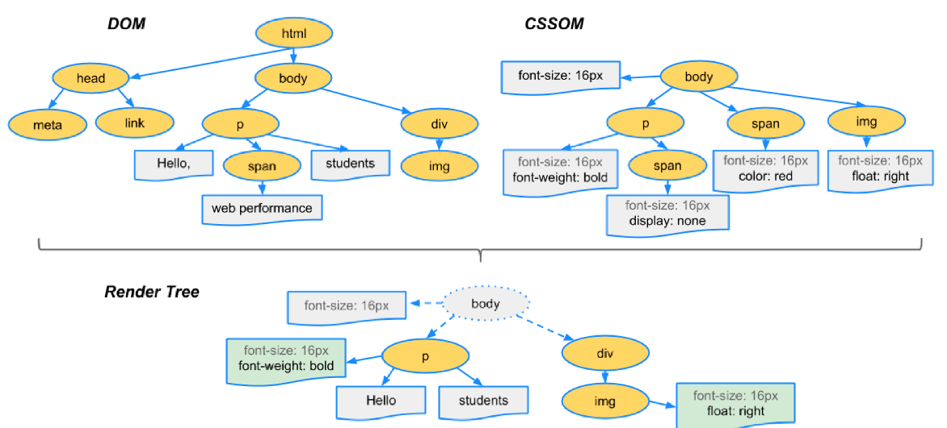
INTRODUÇÃO À CSS

Slide 13
INTRODUÇÃO À CSS
Diferentes formas de vincular CSS à HTML:
<!-- TAG <style> -->
<style>
/* dentro do HTML */
p {
color: red;
}
</style>
<!-- <link> aquivo CSS externo -->
<link rel="stylesheet" href="estilos.css">
estilos.css
/* arquivo externo */
p {
color: red;
}
<!-- INLINE -->
<p style="color: red">Texto vermelho</p>

Slide 14
INTRODUÇÃO À CSS | SELETORES
tag Seleciona todos os elementos correspondentes à tag fornecida.
#id Seleciona elementos baseado no valor do atributo id. Deve existir apenas um elemento com o mesmo id em um documento.
.class Seleciona elementos baseado no valor do atributo class.

Slide 15
INTRODUÇÃO À CSS | SELETORES
a > b (filhos): Seleciona elementos “b” que são filhos diretos do elemento “a”. Ex.: “ul > li” irá corresponder a todo elemento <li> que estiver diretamente dentro de um elemento <ul> especificado.
a b (descendentes): Seleciona elementos “b” que são descendentes do elemento “a”, ou seja, não necessariamente um filho direto. Ex.: ”h1 span” irá corresponder a todo elemento <span> que estiver dentro de um elemento <h1>.

Slide 16
INTRODUÇÃO À CSS | PROPRIEDADES
color: Altera a cor do texto. Pode ser o nome ou um código hexadecimal. Ex.: “green” ou “#008000”.
font-family: Define a fonte do texto. Ex.: Arial, Tahoma, Verdana.
font-size: Muda o tamanho do texto. Aceita diferentes tipos de unidades, como: “px” (pixels), ”pt” (points), “em” ou ”%” (unidades relativas).
font-weight: Altera o peso para normal, bold ou light. Ex.: font-weight: bold;

Slide 17
INTRODUÇÃO À CSS | PROPRIEDADES
text-decoration: Muda a “decoração” do texto. Valores incluem underline, overline, line-through, none (remover o sublinhado de links). Ex.: text-decoration: underline;
letter-spacing: Define o espaçamento entre as letras de um texto. Ex.: letter-spacing: 5px;
width: Largura de um elemento. Aceita diferentes tipos de unidades. Ex.: width: 138px;
height: Altura de um elemento. Aceita diferentes tipos de unidades. Ex.: height: 43px;

Slide 18
INTRODUÇÃO À CSS | PROPRIEDADES
background: Propriedades relacionadas ao fundo do elemento. Pode ser definida cada propriedade separadamente. Ex.: background: url("foto.png") no-repeat;
text-align: Alinhamento horizontal do texto em um elemento. Valores: center, left, right, justify. Ex.: text-align: center;
list-style: Estilo dos itens da lista. Valores para ul: disc, circle, square, none. Valores para ol: decimal, lower-roman, upper-roman, lower-alpha, upper-alpha, none. Ex.: list-style: none;

Slide 19
INTRODUÇÃO À CSS | UNIDADES
Absolutas:
px (pixels)
pt (points)
cm (centímetros)
mm (milímetros)
in (polegadas)
Relativas:
% (relativo ao elemento pai)
vw (% viewport width, relativo à largura do viewport)
vh (% viewport height, relativo à altura do viewport)
em (1 = tamanho da fonte do elemento pai)
rem (1 = tamanho da fonte do elemento raiz)

Slide 20
INTRODUÇÃO À CSS | CORES
Existem diversas formas de representar cores no CSS
Nome: mais de 140 nomes, como yellow, black, green, blue;
RGB: combinação de Vermelho, Verde e Azul para reproduzir um largo espectro cromático. Ex: rgb(255, 255, 255)
HEX: código Hexadecimal de 6 dígitos (0-F), onde os 2 primeiros representam Vermelho, os 2 o Verde, e os 2 últimos do Azul. Ex: #0088ff | #0088FF | #08f | #08F
Outros: RGBA (RGB + opacidade), HSL (Hue, Saturation, Lightness), HSLA (HSL + opacidade). Ex: rgba(0, 0, 0, 0.5) | hsl(360, 10%, 56%)

Slide 21
INTRODUÇÃO À CSS | PROPRIEDADES SHORTHAND
border | em uma linha, configura-se os valores: width, style, color
padding/margin | uma linha, 4 lados: top, right, bottom, left
background | uma linha, valores: color, image, repeat, position
font | uma linha, diversos valores, como: style, weight, size, height, family.

Slide 22
20:20
20:40
Notes:
SLIDE OBRIGATÓRIO

Slide 23
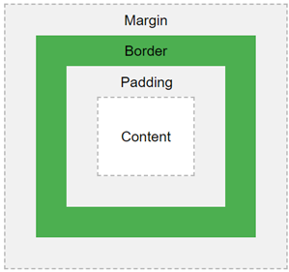
CSS BOX MODEL

Slide 24
CSS BOX MODEL
Cada elemento HTML é uma caixa.
Content (Conteúdo): Conteúdo da ”caixa”, ou seja: textos, imagens.
Padding (Preenchimento): Espaço em torno do conteúdo, transparente.
Border (Borda): Circunda o padding.
Margin (Margem): Espaço em volta da borda, transparente.

Slide 25
CSS BOX MODEL
Content: largura x altura
width: 50px;
height: 80px;
Padding: top right bottom left
padding: 5px;
padding: 10px 5px 10px 5px;
padding: 10px 5px;
padding-bottom: 10px;

Slide 26
CSS BOX MODEL
Border: espessura estilo cor
border: 1px solid black;
border: 2px dashed red;
border-top: 80px;
Margin: top right bottom left
margin: 5px;
margin: 10px 5px 10px 5px;
margin-left: 10px;

Slide 27
CSS POSITION
Manipula o fluxo normal de renderização do documento, deslocando elementos de acordo com condições definidas:
static: padrão, segue o fluxo normal.
absolute: retira o elemento do fluxo normal e o posiciona em relação ao ancestral mais próximo. Define a distância para esse ancestral através dos atributos top, right, bottom e left.
relative: mantém o elemento no fluxo normal, mas se utilizarmos os atributos top, right, bottom ou left, posiciona o elemento relativamente à sua posição original (que tem seu espaço preservado no documento).

Slide 28
CSS POSITION
fixed: remove o elemento do fluxo normal e o posiciona relativamente ao contêiner inicial do documento (viewport), mantendo o elemento sempre visível, fixo nessa posição, mesmo com rolagem de tela.
sticky: mantém o elemento no fluxo normal, preservando seu espaço no documento. Mas ao rolar a tela, o elemento ”gruda” no viewport e se mantém sempre visível (respeitando as distâncias top/right/bottom/left).
position: absolute;

Slide 29
CSS MEDIA QUERY
Media Queries são úteis quando se deseja modificar seu site/app de acordo com o tipo (all, print, screen) ou alguma característica específica (por exemplo, largura da tela).
Se os parâmetros definidos na query forem verdadeiros, o navegador aplica os estilos definidos.
@media screen and (max-width: 800px) {
.right {
width: 100%;
}
}

Slide 30

MATERIAL COMPLEMENTAR
Learn CSS in 20 Minutes | https://youtu.be/1PnVor36_40
Introdução ao CSS | Mod01 - Aula 09 | https://youtu.be/AXEw1IllJws
Como importar o CSS | Mod01 - Aula 10 | https://youtu.be/ZFC16PwR8JQ
Learn CSS Units In 8 Minutes | https://youtu.be/-GR52czEd-0
UNIDADES CSS RELATIVAS: %, REM, EM, CH, EX (CSS3) | https://youtu.be/etM0JBeFbf8
UNIDADES CSS RELATIVAS: VW, VH, VMAX, VMIN (CSS3) | https://youtu.be/g__c-7M9Xzk
Sistema de cores | Mod01 - Aula 11 | https://youtu.be/l0Gf4QA4Yjc
Peso, estilo e shorthand font - HTML5 e CSS3 | https://youtu.be/oHj5ez1bSkc
CSS Tips & Tricks: Use CSS Shorthand | https://youtu.be/aKCF1QAk-Is
CSS3: Box Model | https://youtu.be/n2sp9tgEdag
Entendendo sobre position no CSS | https://youtu.be/Y7NeqpwLM2g
Learn CSS Position In 9 Minutes | https://youtu.be/jx5jmI0UlXU
Como utilizar Media Queries para sites Responsivos | https://youtu.be/AltqAPZzAqo

Slide 31

MATERIAL COMPLEMENTAR
CSS básico | https://developer.mozilla.org/pt-BR/docs/Learn/Getting_started_with_the_web/CSS_basics
Seletores CSS | https://developer.mozilla.org/pt-BR/docs/Learn/CSS/Building_blocks/Selectors
Referência de CSS | https://developer.mozilla.org/pt-BR/docs/Web/CSS/Reference
Cascade and inheritance | developer.mozilla.org/docs/Aprender/CSS/Construindo_blocos/Cascade_and_inheritance
CCS Building Blocks | https://developer.mozilla.org/pt-BR/docs/Learn/CSS/Building_blocks
CSS Tutorial | https://www.w3schools.com/css
CSS Units | https://www.w3schools.com/cssref/css_units.asp
Propriedade color do CSS | https://developer.mozilla.org/pt-BR/docs/Web/CSS/color
Propriedades shorthand | https://developer.mozilla.org/pt-BR/docs/Web/CSS/Shorthand_properties
Box model - CSS | developer.mozilla.org/docs/Web/CSS/CSS_Box_Model/Introduction_to_the_CSS_box_model
Position CSS | https://developer.mozilla.org/pt-BR/docs/Web/CSS/position
CSS @media Rule | https://www.w3schools.com/cssref/css3_pr_mediaquery.asp

Slide 32

AVALIAÇÃO DOCENTE
O que você está achando das minhas aulas neste conteúdo?
Clique aqui ou escaneie o QRCode ao lado para avaliar minha aula.
Sinta-se à vontade para fornecer uma avaliação sempre que achar necessário.
Notes:
SLIDE OBRIGATÓRIO

Slide 33
Notes:
SLIDE OBRIGATÓRIO

